Slide 1
Подготовка к контрольной работе по теме «Системы двух линейных уравнений»

Slide 2
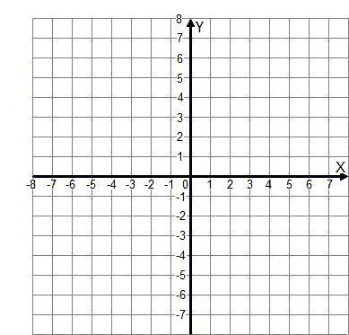
№1.

Slide 3
№2.

Slide 4
№3.

Slide 5
№4.

Slide 6
№5.

Slide 7
№6.
Решите задачу, выделяя три этапа математического моделирования.
Периметр прямоугольника равен 48 см. Если одну его сторону увеличить в 2 раза, а другую уменьшить на 6 си, то периметр нового прямоугольника будет равен 64 см. Найдите стороны данного треугольника.
Составление математической модели
х см – у см –
Работа с математической моделью
Ответ:
1 сторона | 2 сторона | Периметр

Slide 8
№7.
На лодочной станции есть двухместные и трехместные лодки. Всего их 23. Сколько 2-хместных и 3-хместных лодок в отдельности, если на пруду рядом со станцией могут одновременно кататься на них 59 человек?
Составление математической модели
Работа с математической моделью
Ответ:

Slide 9
№8.

